Slide 1
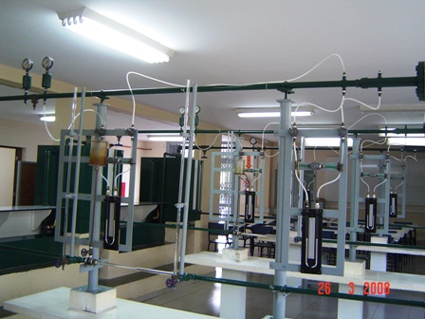
Calcule a pressão p₁
(2)
(1)
(4)
(3)

Slide 2
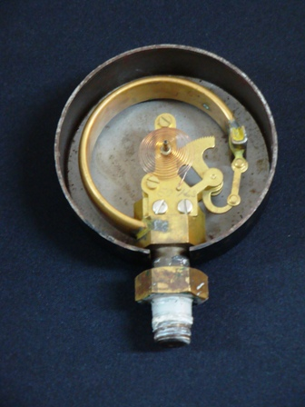
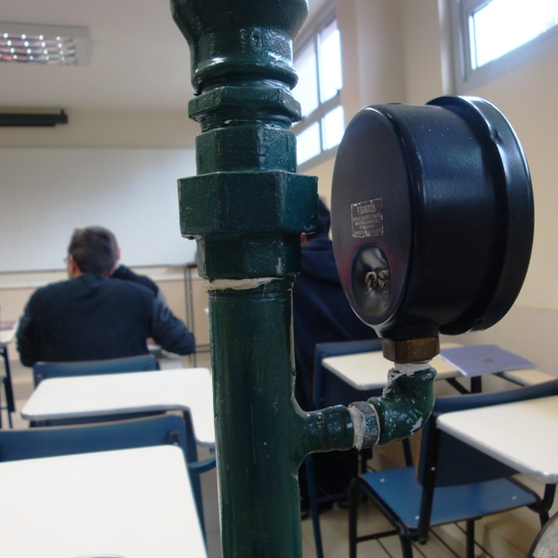
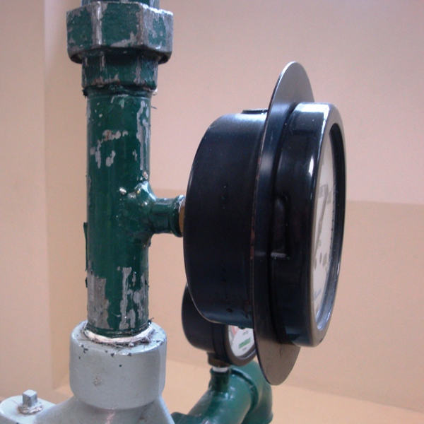
Leituras em manômetros metálicos
h = 0
h
não precisa corrigir p = p_{m}
precisa corrigir
p = p_{m} + γh
Tipo Bourdon – lemos a p_{m}

Slide 3
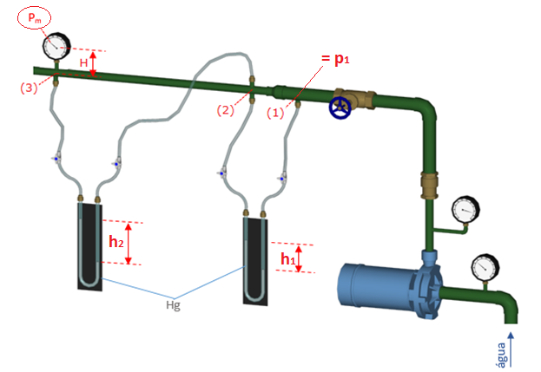
Dado p_{m}, H, h₂, h₁,
γ_{água} e γ_{Ηg}, calcule p₁
(pela hidrostática)
Esta foi a primeira atividade supervisionada!
p_{m} = 12 psi
H = 105 mm
Temperatura da água 24⁰C, portanto com ela determinamos a massa específica d’água e do mercúrio.
h₁ = 160 mm
h₂ = 230 mm
http://www.escoladavida.eng.br/hidraulica_I/consultas.htm

Slide 4
HIDROSTÁTICA
Adoto a origem no centro do manômetro metálico e pergunto, qual a pressão que tenho lá?
Para efetuar as contas a equação tem que ser homogênea, ou seja, todas as grandezas envolvidas devem estar no mesmo sistema de unidades, portanto, transformamos o psi para Pa:

Slide 5
Dado p_{m}, H, h₂, h₁,
γ_{água} e γ_{Ηg}, calcule p₁
(pela hidrodinâmica)
Nosso problema de hoje e para resolvê-lo, temos que saber a vazão!
H = 105 mm
p_{m} = 12 psi
Temperatura da água 24⁰C, portanto com ela determinamos a massa específica d’água e do mercúrio.
h₂ = 230 mm
h₁ = 160 mm
http://www.escoladavida.eng.br/hidraulica_I/consultas.htm

Slide 6
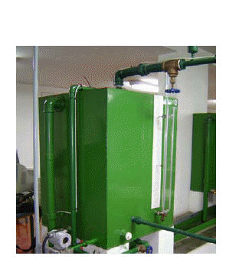
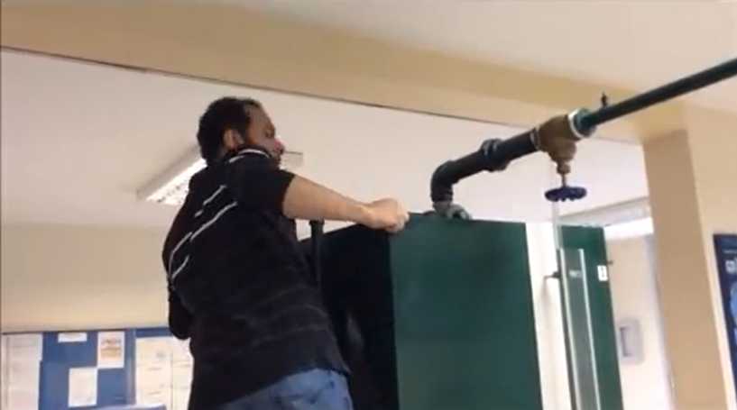
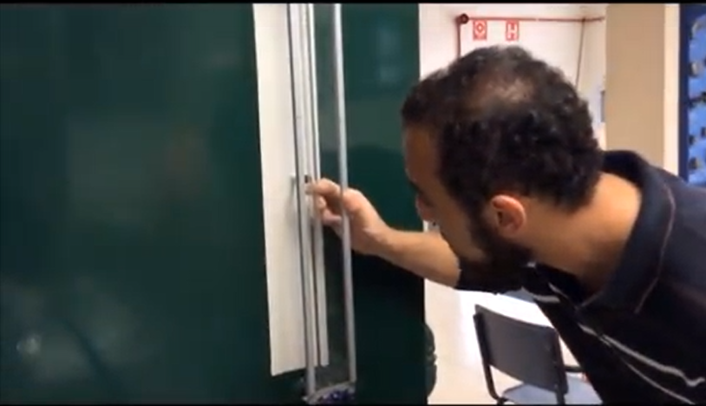
Cronometro o tempo para o Δh e obtenho Δt
Δh
Δh = 100 mm e Δt = 19,69 s
L₁ = 74 cm
https://youtu.be/PN8hZmkQfJc
L₂ = 73,6 cm

Slide 7
HIDRODINÂMICA
Equação da energia de (1) a (3):
p_{m} = 12 psi
H = 105 mm
1,5”
1”
Adotando o PHR no eixo do tubo, temos que:
h₁ = 160 mm
Por outro lado, sabemos que:
h₂ = 230 mm
Para especificar os coeficientes de Coriolis e as velocidades médias, temos que determinar a vazão de escoamento:
Aí, vamos achar as velocidades médias do escoamento, para isso, lembramos que os tubos são de aço 40, respectivamente com diâmetros nominais de 1,5” e 1”, consultamos a norma ANSI B3610:

Slide 8
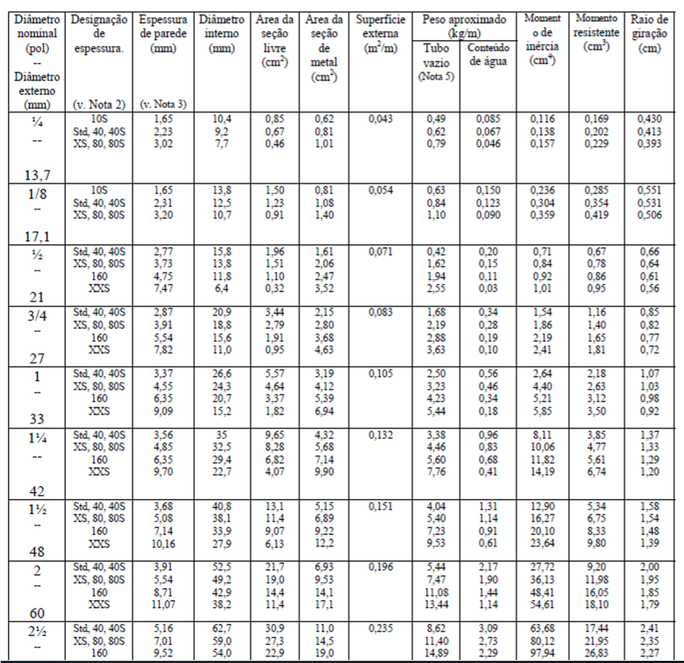
Norma para o aço
ANSI B3610

Slide 9
HIDRODINÂMICA
Calculamos as velocidades médias do escoamento:
Para especificarmos os coeficientes de Coriolis, calculamos os números de Reynolds, foi optar em calcular na seção 1, já que na seção (3) ele é maior ainda:
Portanto, para a determinação da pressão p1, temos que antes determinar as perdas de 1 até 2 e de 2 até 3.

Slide 10
HIDRODINÂMICA
Equação da energia de (2) a (3):
Equação manométrica de (2) a (3):
h₂ = 230 mm
Equação da energia de (1) a (2):
Temos que achar p₁ – p₂

Slide 11
HIDRODINÂMICA
Equação manométrica de (1) a (2):
h₁ = 160 mm
Diferença desprezível

Slide 12
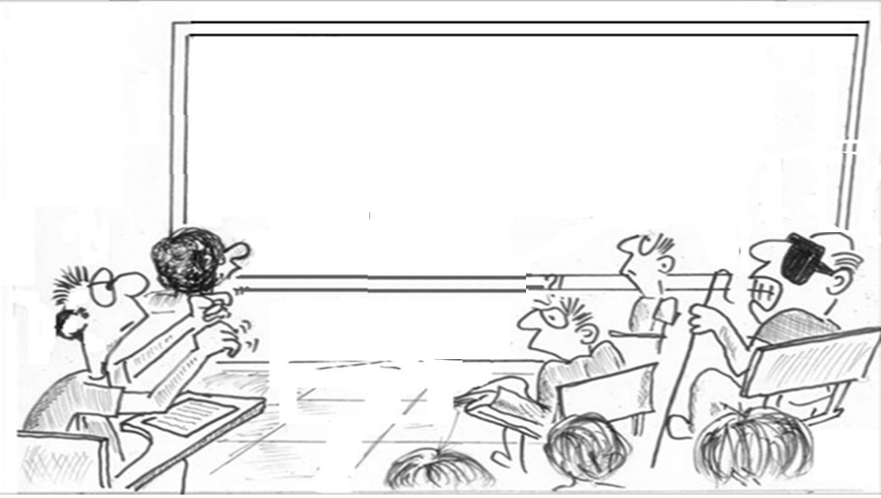
REFLEXÕES SOBRE AS PERDAS CALCULADAS
Considerando os comprimentos, podemos afirmar que em relação ao comprimento total da bancada, temos: L₁₋₂ desprezível; L₂₋₃ não desprezível. Já em relação as áreas das seções: A₁ é diferente de A₂ e a partir daí a área fica constante.
Está parecendo que existem dois tipos de perda de carga!

Slide 13
Isso mesmo!
Agora ficou claro porque iniciamos resolvendo os exercícios anteriores com dados experimentais, vamos revê-los na bancada:

Slide 14
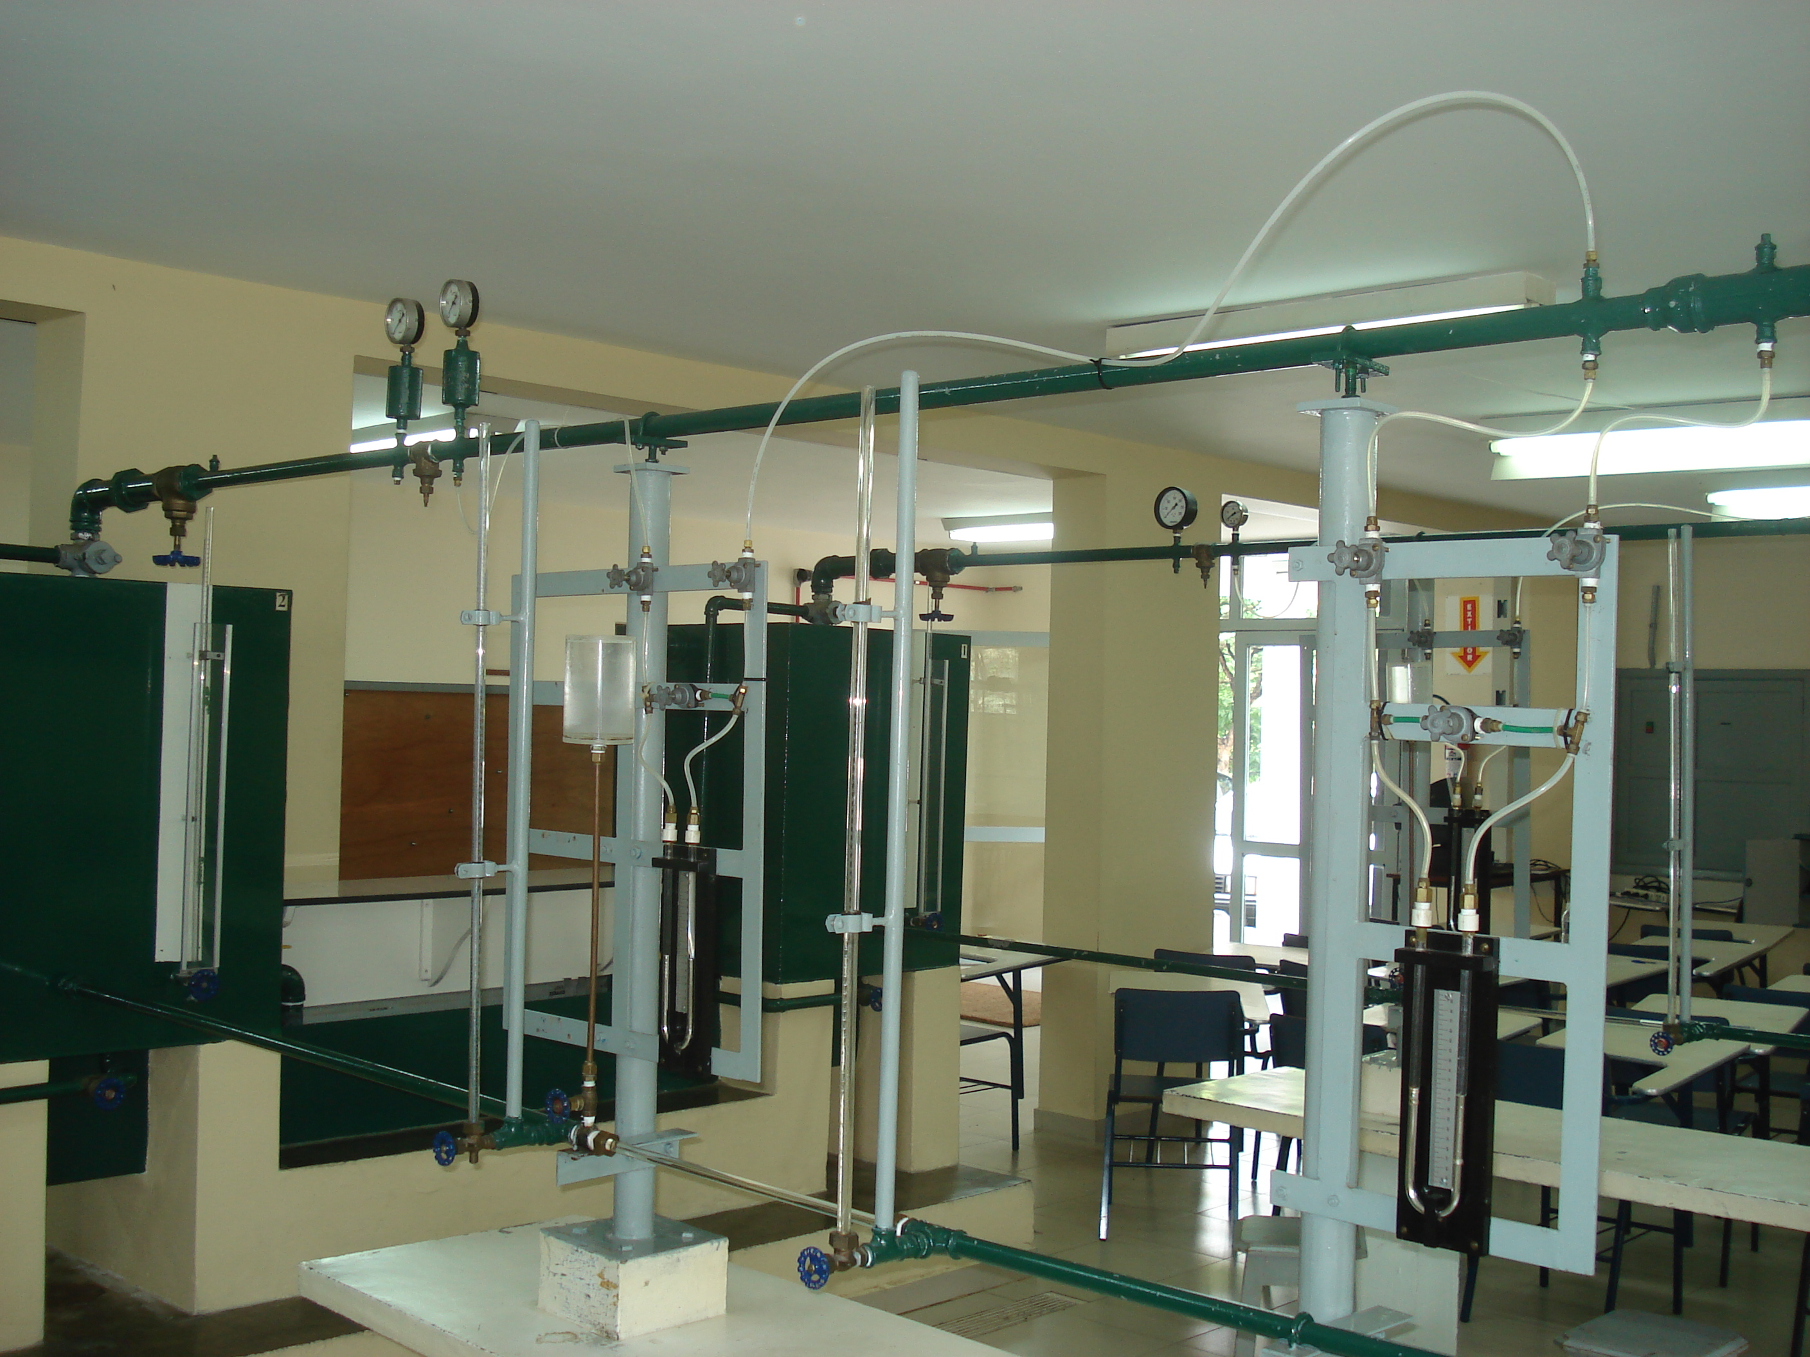
Hp₁₋₂ = h_{f1-2}
(1)
(2)
A perda no tubo com área constante e comprimento não desprezível é a perda de carga distribuída, no nosso curso representada por h_{f}, é devido a viscosidade do fluido e/ou a rugosidade do tubo.

Slide 15
Hp₁₋₂ = h_{s1-2} e Hp₃₋₄ = h_{s3-4}
(2)
(1)
(4)
(3)
Já os trechos com comprimentos desprezíveis e onde temos presença de acessório hidráulico, mudança de seção ou direção, ocorre a perda singular ou localizada, que no nosso curso representamos por h_{s}

Slide 16
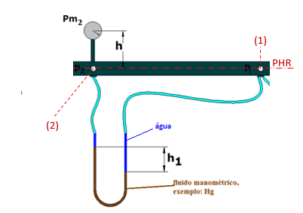
Para projetos não podemos usar os procedimentos mostrados até agora, já que ainda a instalação não existe fisicamente e aí como fazemos?
Recorremos as equações empíricas!
Sim, iniciamos com a perda de carga distribuída (h_{f})
Vamos começar?

Slide 17
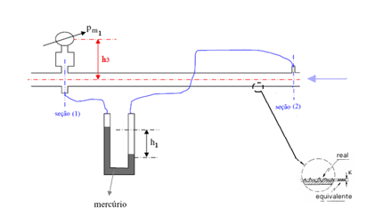
Esta perda ocorre devido a viscosidade do fluido e as rugosidades internas das paredes!
Isso mesmo e não podemos esquecer que estas aumentam com o tempo e originam uma diminuição da vazão !

Slide 18
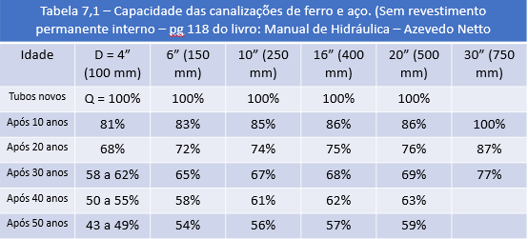
O que isso acarreta?

Slide 19
E no tubo liso não ocorrem a perda distribuída?
Como calcular a perda devido a viscosidade dos fluidos e a rugosidade dos tubos, ou seja, a perda distribuída, também denominada de perda continua?
Também ocorrem!
Existem várias maneiras para este cálculo, nesta aula apresento o seu cálculo pela fórmula universal, também denominada de fórmula de Darcy Weisbach

Slide 20
Vamos aprender fazendo, resolvam os próximos problemas!
A fórmula universal uma das mais empregadas na indústria, pois pode ser utilizada para qualquer tipo de líquido (fluido incompressível) e para tubulações de qualquer diâmetro e material

Slide 21
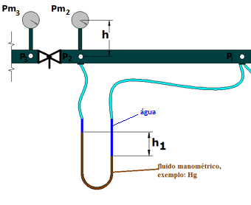
21
Considerando a perda calculada de (2) a (3), especifique o coeficiente de perda de carga distribuída experimental neste tubo.
L₁₋₂
D_{N} = 1”
(2)
(3)
Dados:
₂
Vamos aprender fazendo!

Slide 22
Como trata-se de um tubo de seção transversal circular e forçada, podemos reescrever a fórmula universal.
Legal, esse eu entendi!

Slide 23
(1)
(0)
(3)
(2)
E como calcular as perdas localizadas, ou singulares (h_{s})?

Slide 24
Uma das possibilidades é pela equação a seguir:

Slide 25
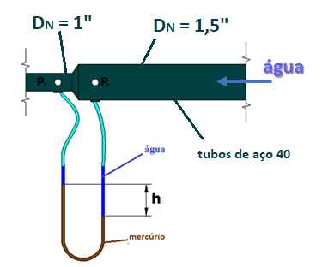
22
Considerando a perda calculada de (1) a (2), especifique o coeficiente de perda de carga singular para redução.
Dados:
₁
Importante: sempre que houver duas velocidades, usamos a velocidade média MAIOR!

Slide 26
É dessa maneira que determinamos, tanto as perdas de carga, como os coeficientes de perda de carga experimentalmente e são estas experiências que inspiram as criações das fórmulas empíricas!

Slide 27
No desenvolvimento de projetos não conseguiremos achar o coeficiente de perda de carga distribuída (f), nem o coeficiente de perda de carga singular experimentalmente, como iremos determina-los?
Se você consultar referências ligadas ao assunto, elas vão indicar várias possibilidades, aqui eu vou trabalhar com a minha página da web para determinação dos f e dos demais coeficientes.
http://www.escoladavida.eng.br/hidraulica_I/consultas.htm
CLICAR EM:
Determinação do f, por Haaland, Swamee e Jain, Churchill e planilha

Slide 28
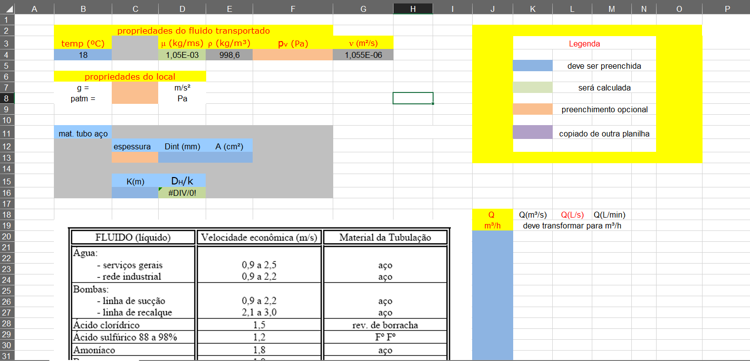
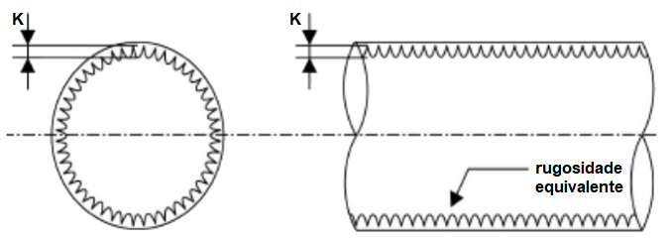
Irá abrir uma planilha Excel com esta, sendo que de princípio ela vale para água até 40⁰ C, não sendo água, ou sendo outro fluido, a viscosidade, a massa específica e a viscosidade cinemática devem ser inseridas digitando.
Em seguida você vai digitar o diâmetro interno e a área da seção livre.
Digitamos a rugosidade equivalente
Digitamos a vazão em m³/h

Slide 29
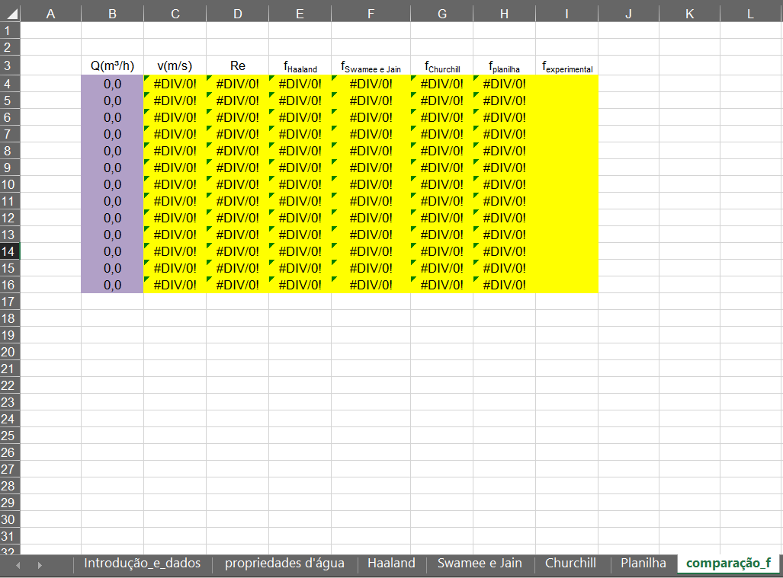
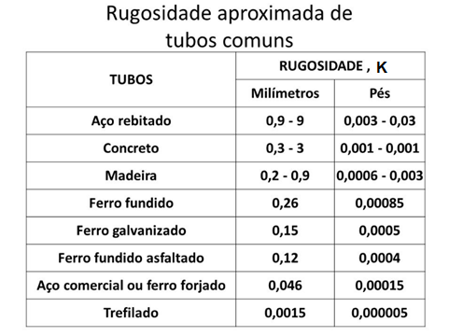
Clicamos na aba de comparação_f e temos as opções a seguir:
Exemplos:
Não esqueça que para escoamento Laminar não precisamos da planilha:

Slide 30
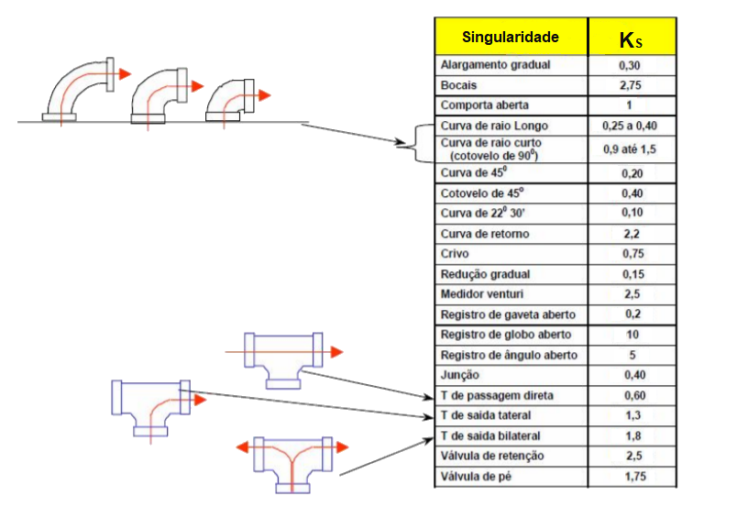
Valores do coeficiente K_{S}, para os elementos mais comuns das canalizações, são apresentados na tabela a seguir:
Apenas um exemplo:
Outras fontes devem ser consultadas e sempre que possível, considere os valores fornecidos pelo fabricante da singularidade. Os valores da Tupy e da MIPEL, podem ser acessados na página:
http://www.escoladavida.eng.br/hidraulica_I/consultas.htm
Para projetos é mais comum trabalharmos com os comprimentos equivalentes (Leq)

Slide 31
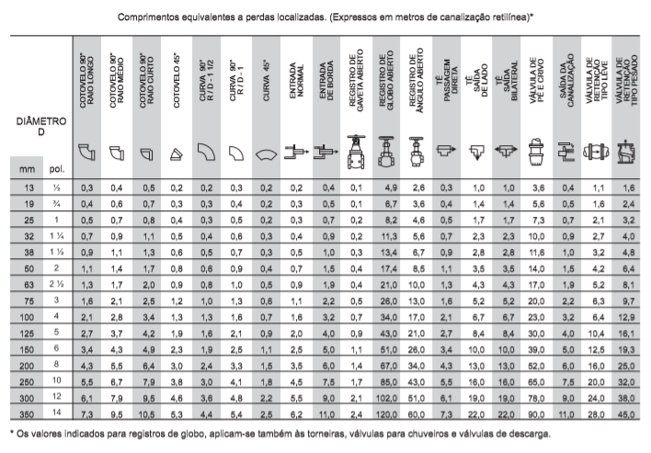
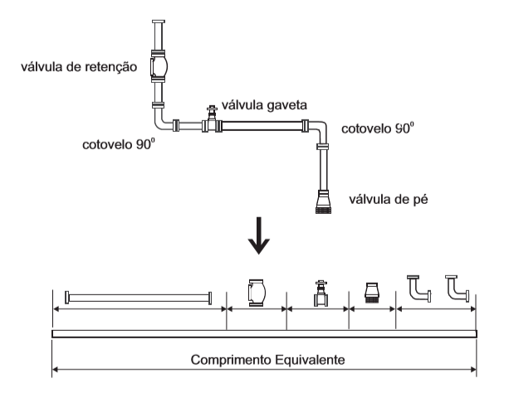
Outras fontes devem ser consultadas e sempre que possível, considere os valores fornecidos pelo fabricante da singularidade. Os valores da Tupy e da MIPEL, podem ser acessados na página:
Exemplo de valores de comprimentos equivalentes:
http://www.escoladavida.eng.br/hidraulica_I/consultas.htm

Slide 32
23
L₁₋₂
Considerando o trecho de (2) a (3), calcule a perda de carga distribuída neste trecho.
D_{N} = 1”
(2)
Dados:
(3)
₂
Recorremos a fórmula universal
Conduto de seção circular e forçado:

Slide 33
Obtivemos f = 0,0241
Com o coeficiente de perda de carga distribuída, podemos calcular a perda de carga distribuída no trecho.
O valor obtido com os dados do laboratório foi 2,892 m, cerca de 20,5% maior e está coerente já que a tubulação da bancada não é nova, tem cerca de 20 anos, com o envelhecimento ocorre a alteração na rugosidade e em consequência um aumento da perda de carga.

